Slide 1
PERTEMUAN KE -21 INTEGRAL TAK TENTU
PROGRAM STUDI TEKNIK INFORMATIKA
MATA KULIAH
KALKULUS 1
4 SKS
TIM PENGAMPU MATAKULIAH KALKULUS 1
2021

Slide 2
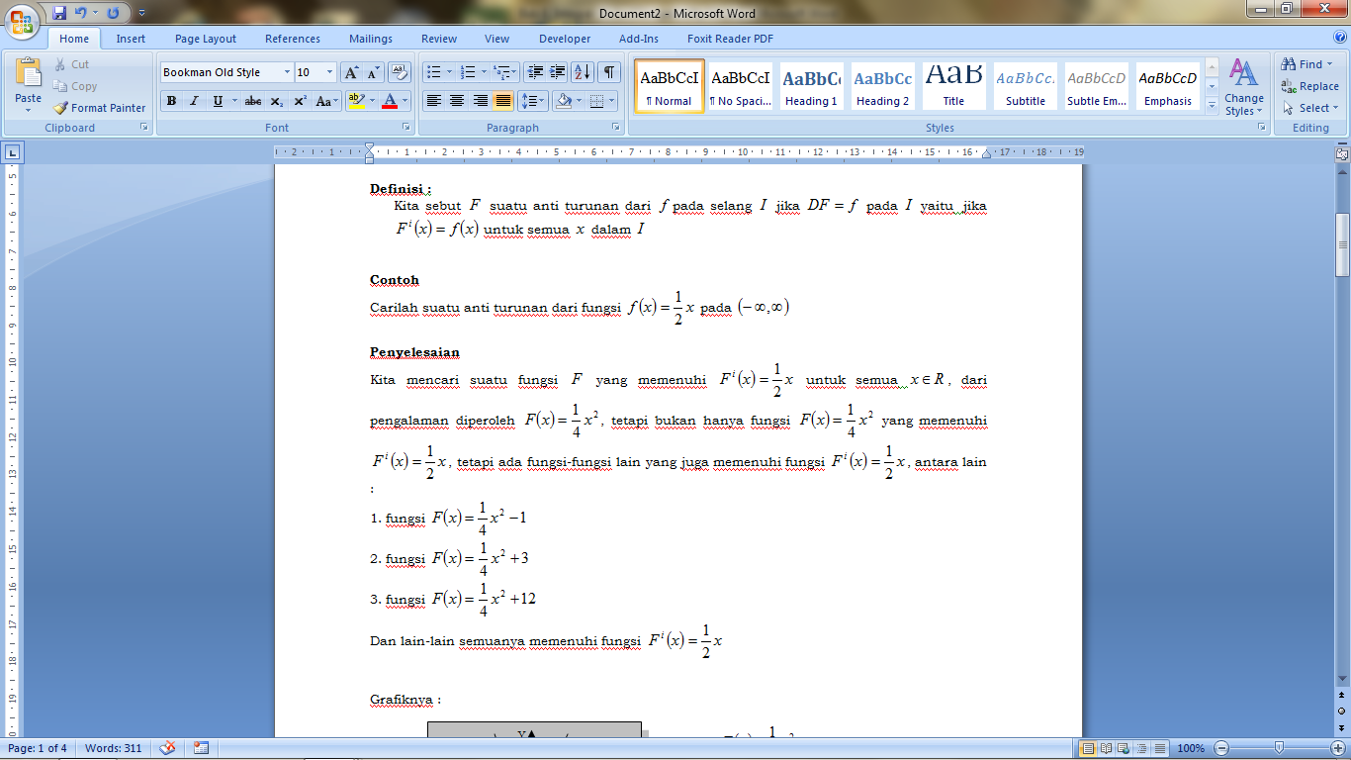
Integral Tak Tentu

Slide 3
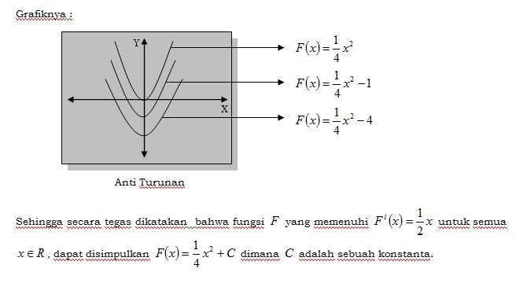

Slide 4
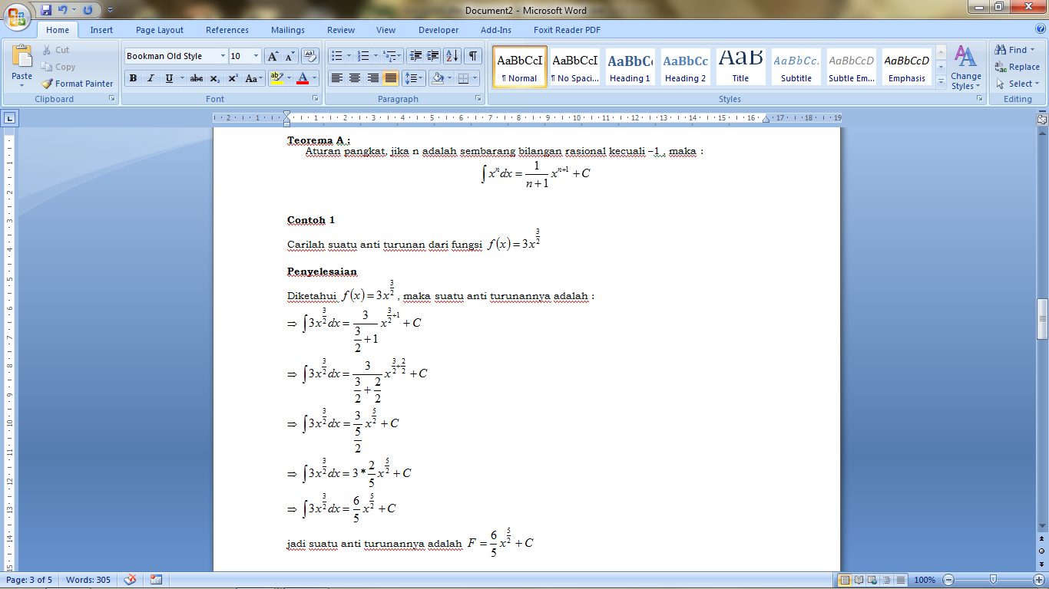
PROGRAM STUDI
SARJANA TEKNIK INFORMATIKA
MATA KULIAH
Kalkulus 1

Slide 5
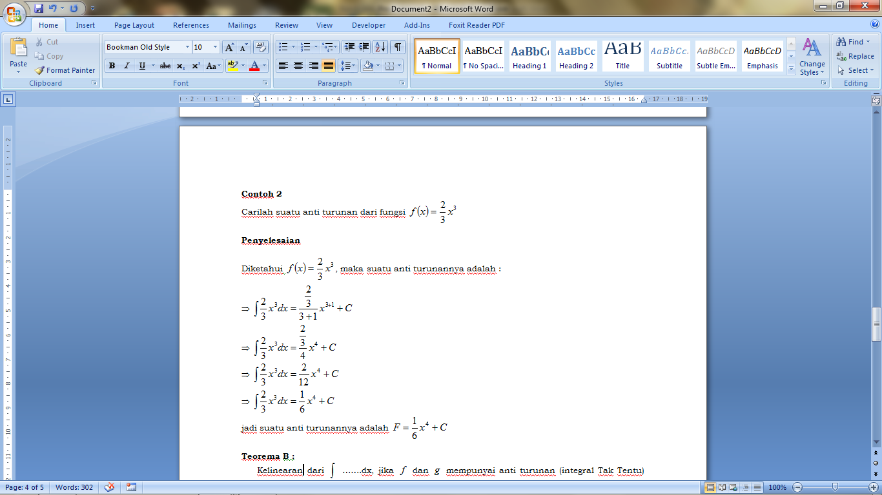

Slide 6
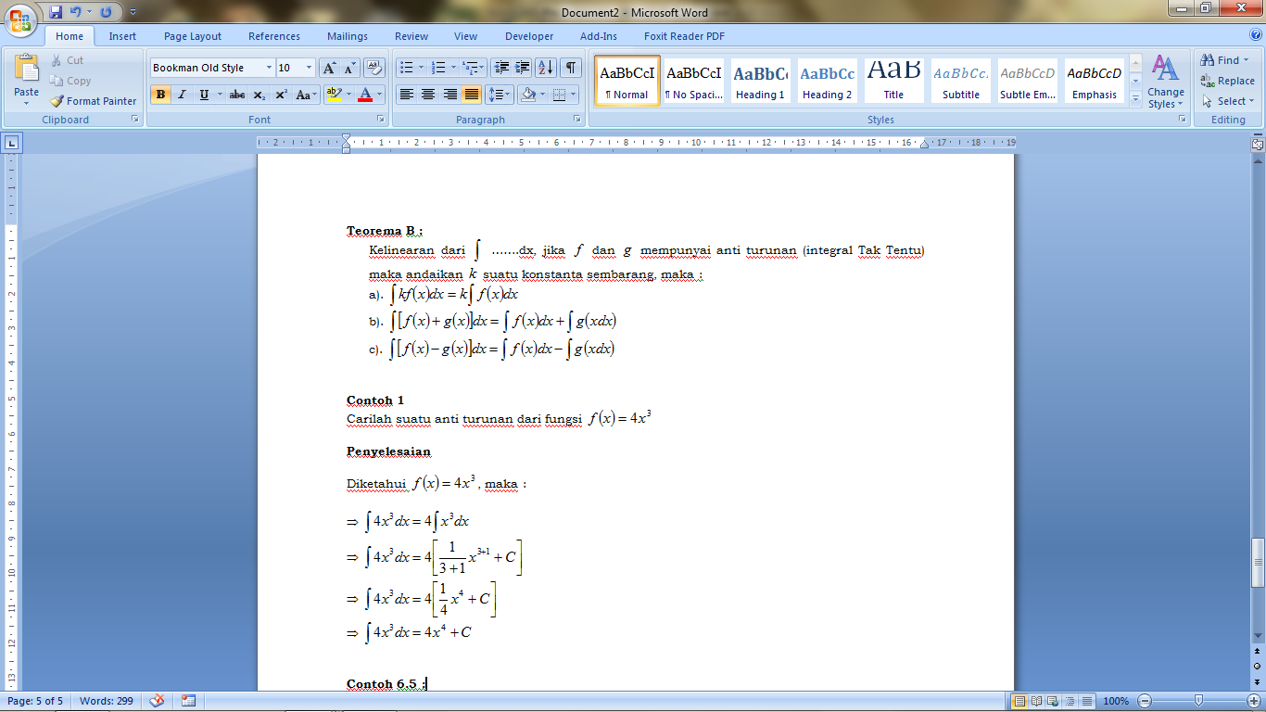

Slide 7
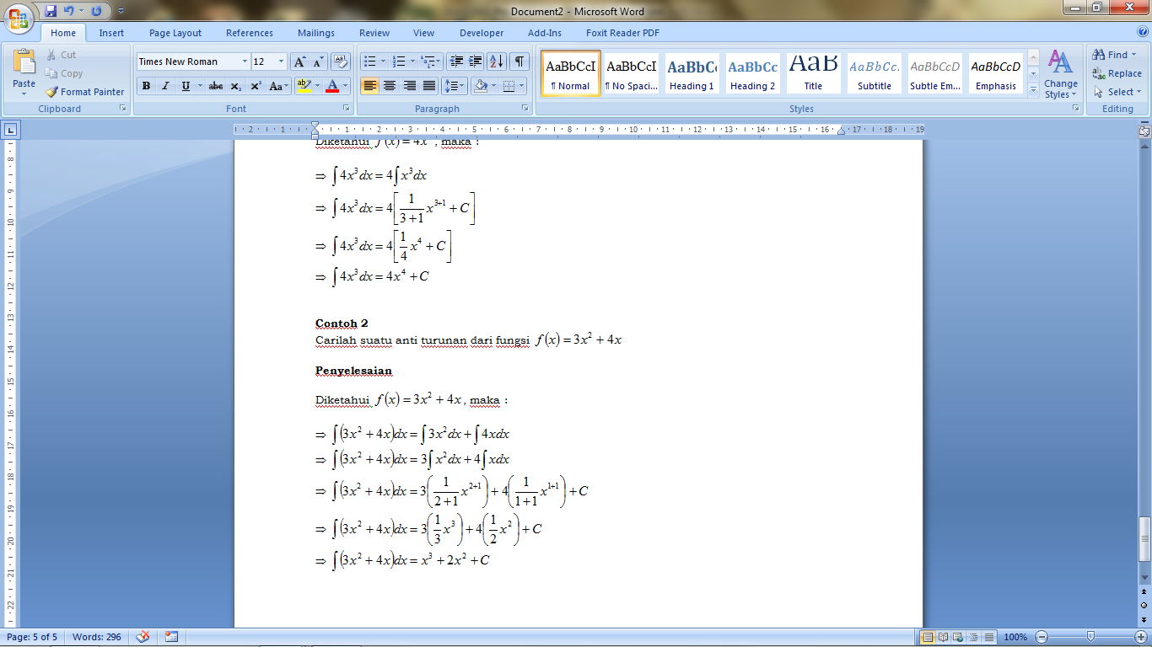

Slide 8
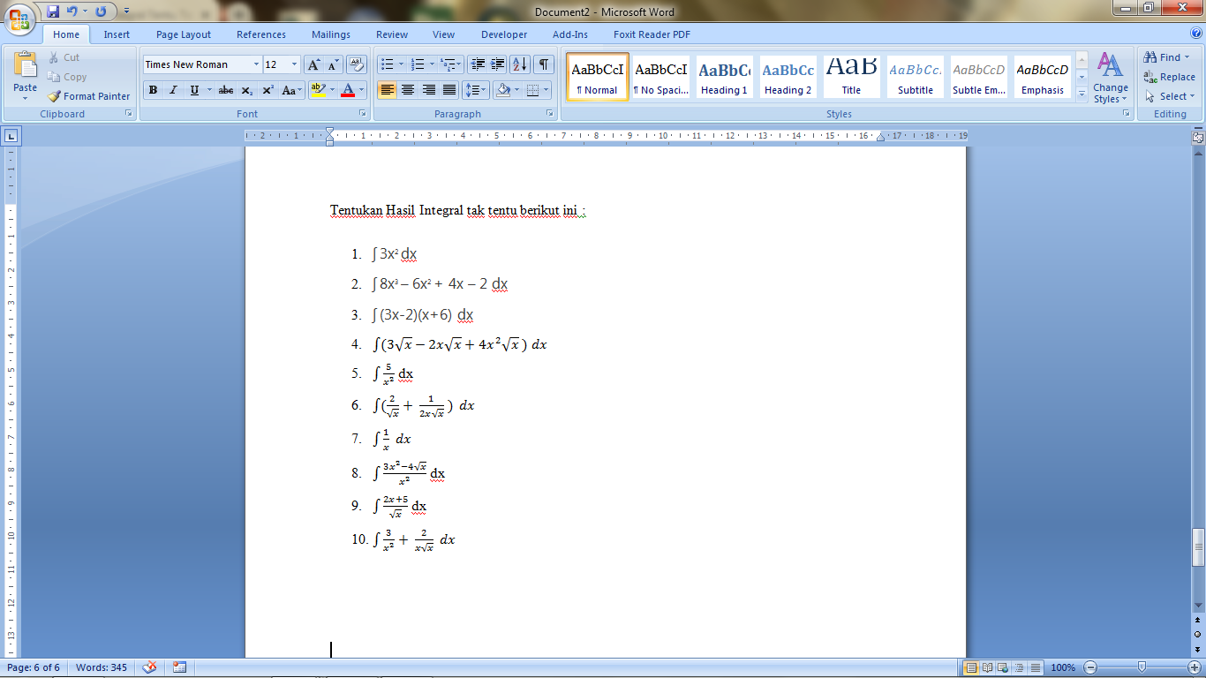
Soal Latihan

Slide 9

Terima kasih

